Slide 1

Junk DLA module description

Slide 2
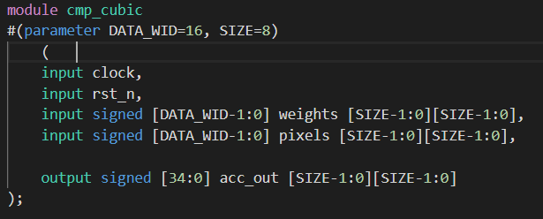
cmp_cubic.sv
输入两个矩阵，在采到数据的下一个周期将计算结果送出，仿真图形见下一页。

Slide 3
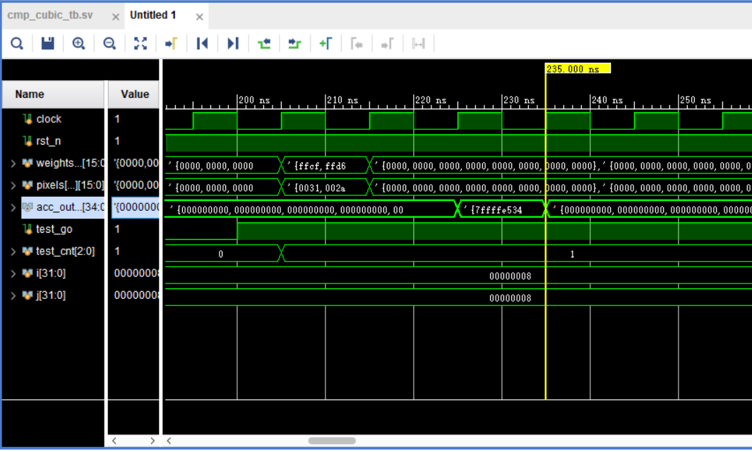
cmp_cubic.sv

Slide 4
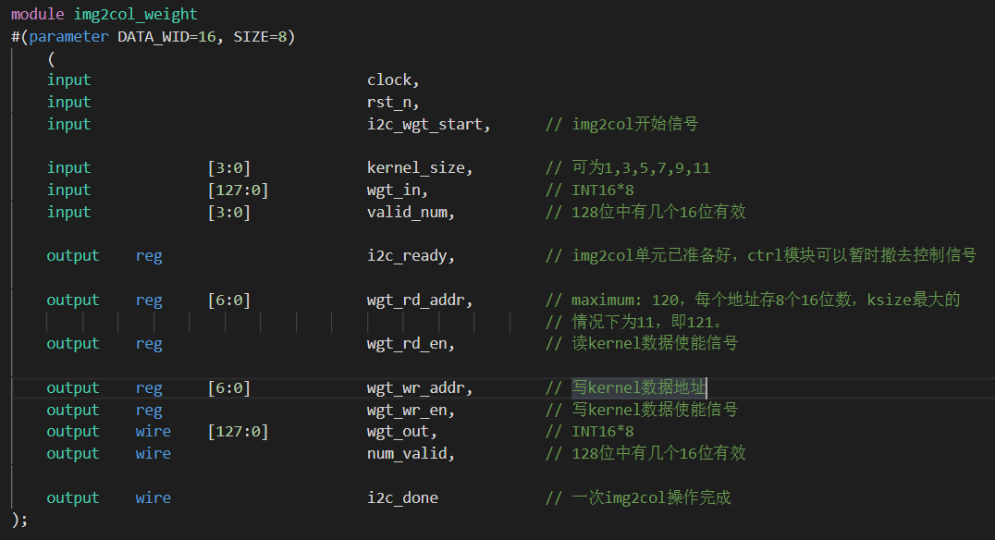
Img2col_weight.sv
kernel的存储格式应该为，一个bram buffer存储一个kernel set的kernels，一个地址空间为128bits，可存储8个INT16的weights，这8个应为某一kernel pixel位置8个深度下的pixel，下一个地址为次一位置的8个深度下的pixel。
如此往复，直到遍历ksize²个位置，此即应为本模块一次img2col_go操作中应当转换的kernel数据。

Slide 5
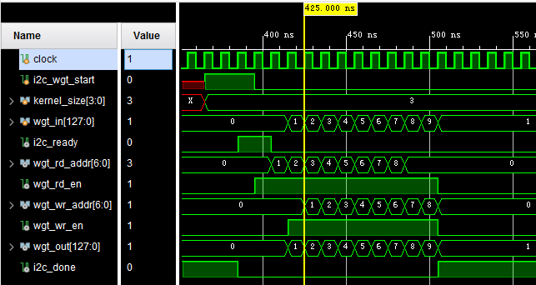
Img2col_weight.sv
以接收到i2c_wgt_start信号的那个上升沿为第1个上升沿，则在第6个上升沿开始向wgt_buffer写入第一个weight数据。在第ksize²+5个上升沿写入最后一个数据，并把i2c_done拉高。

Slide 6
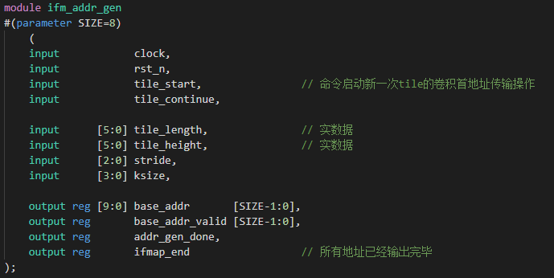
Ifm_addr_gen.sv
给8个img2col_weight.sv模块提供卷积区域的左上角地址。

Slide 7
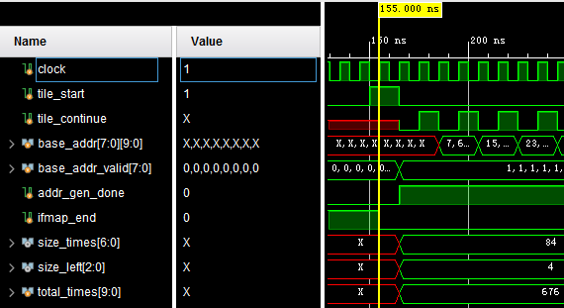
Ifm_addr_gen.sv
给出tile_start信号后，模块开始根据tile size、stride、ksize等值生成地址，在一个周期后addr_gen_done拉高，表示地址生成完毕。
此时，tile_continue可以开始拉高。

Slide 8
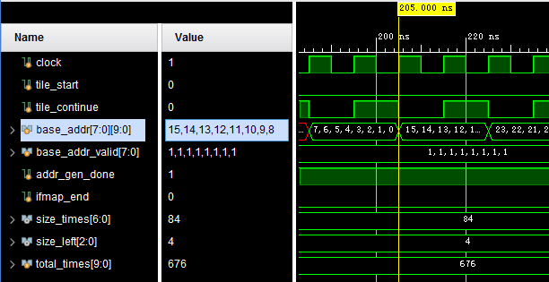
Ifm_addr_gen.sv
每检测到tile_continue一次高电平，输出的8个首地址换一次。（注意：tile_continue高电平只能维持一个周期！）

Slide 9
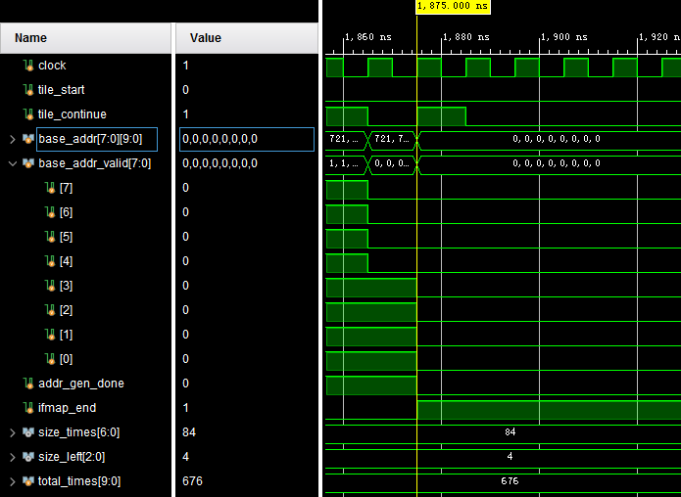
Ifm_addr_gen.sv
输出最后一轮base_addr后，自动进入END状态。在END状态下，所有addr_valid置0，ifmap_end拉高，表示一轮工作结束（cycle A）。

Slide 10
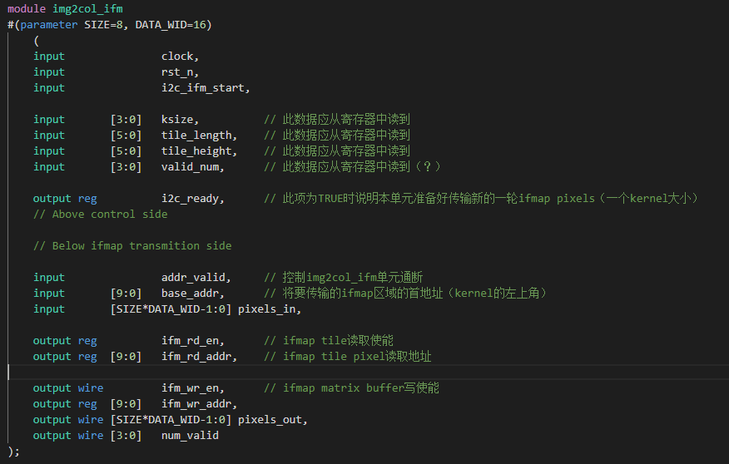
Img2col_ifm.sv
Input feature map 元素的img2col操作，一个周期读入128Bits，该128Bits应为同一ifmap位置上的8个channel的元素。

Slide 11
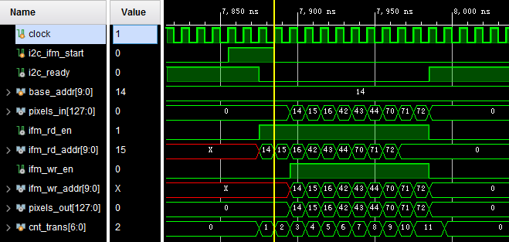
Img2col_ifm.sv
以接收到i2c_ifm_start信号的那个上升沿为第1上升沿，第2上升沿ifm_rd_en信号拉高，第3上升沿开始读取数据。
第5上升沿开始写入第一个ifmap数据，在第ksize²+4个上升沿写入最后一个数据，下一个上升沿i2c_ready拉高，模块准备好下一次转换。

